Slide 1
🧠
MnemoMind
Запомни. Визуализируй. Говори свободно.
AI-платформа для изучения иностранных языков
на основе мнемоники и искусственного интеллекта
Alyanova Alvina | CEO & Основатель
✉ alvialvina250@gmail.com 🌐 mnemomind-flax.vercel.app ✈ @alyanova_alvi

Slide 2
Проблема клиента
02
1.5 млрд
80%
новых слов забывается
уже через 24 часа
человек изучают
иностранные языки в мире
📚
Традиционные методы скучны — студенты бросают учёбу через 2-3 недели
🔁
Механическое повторение не работает — слова не «прилипают» в памяти

Slide 3
Наше решение
03
MnemoMind — это AI-платформа, которая превращает каждое иностранное слово в яркий визуальный образ, делая запоминание в 3-5 раз быстрее.
🤖
ИИ-генерация образов
🔄
Интервальное повторение
Нейросеть создаёт уникальные мнемонические картинки для каждого слова
Умный алгоритм повторения показывает слова именно тогда, когда вы готовы забыть
🌍
Персонализация
Система адаптируется под вашу память, скорость и стиль обучения

Slide 4
04
Размер рынка и аудитория
TAM
SAM
SOM
400 млн
28 млн
800 тыс
Наши сегменты клиентов:
🎓 Студенты
🏫 Школьники
18-28 лет, изучают языки для учёбы и карьеры, digital-native
14-18 лет, готовятся к экзаменам, любят геймификацию

Slide 5
05
Конкуренты и наше отличие
MnemoMind
Anki
Memrise
Quizlet
Mnemosyne
ИИ-генерация образов
✅
❌
⚠️
❌
❌
Мнемоника
✅
⚠️
⚠️
❌
✅
Интервальное повторение
✅
✅
✅
❌
✅
Персонализация ИИ
✅
❌
⚠️
❌
❌
Бесплатный доступ
✅
✅
⚠️
✅
✅
⭐ MnemoMind — единственная платформа с полноценным ИИ-мнемоническим подходом

Slide 6
Бизнес-модель
06
🆓 FREE
⭐ PREMIUM
✓ До 20 слов в день
✓ Безлимитные слова
✓ Базовые мнемоники
✓ ИИ-генерация образов
✓ 5 языков
✓ Все языки
✓ Стандартные образы
✓ Персонализация
✓ Офлайн режим
💰 Premium: $4.99 / мес • EDU: от $199 / класс в год • Enterprise: по договору

Slide 7
Текущее состояние
07
5-6
MVP
1
👥
🚀
🌍
Первых пользователей
Готов к тестированию
Языка поддерживается
Воронка роста:
ВЧЕРА → Идея → прототип → первые 5-6 пользователей
СЕГОДНЯ → Тестирование, фидбэк, доработка функционала
3 МЕС → 100+ пользователей, запуск Premium подписки
КОНЕЦ ГОДА → 1000+ пользователей

Slide 8
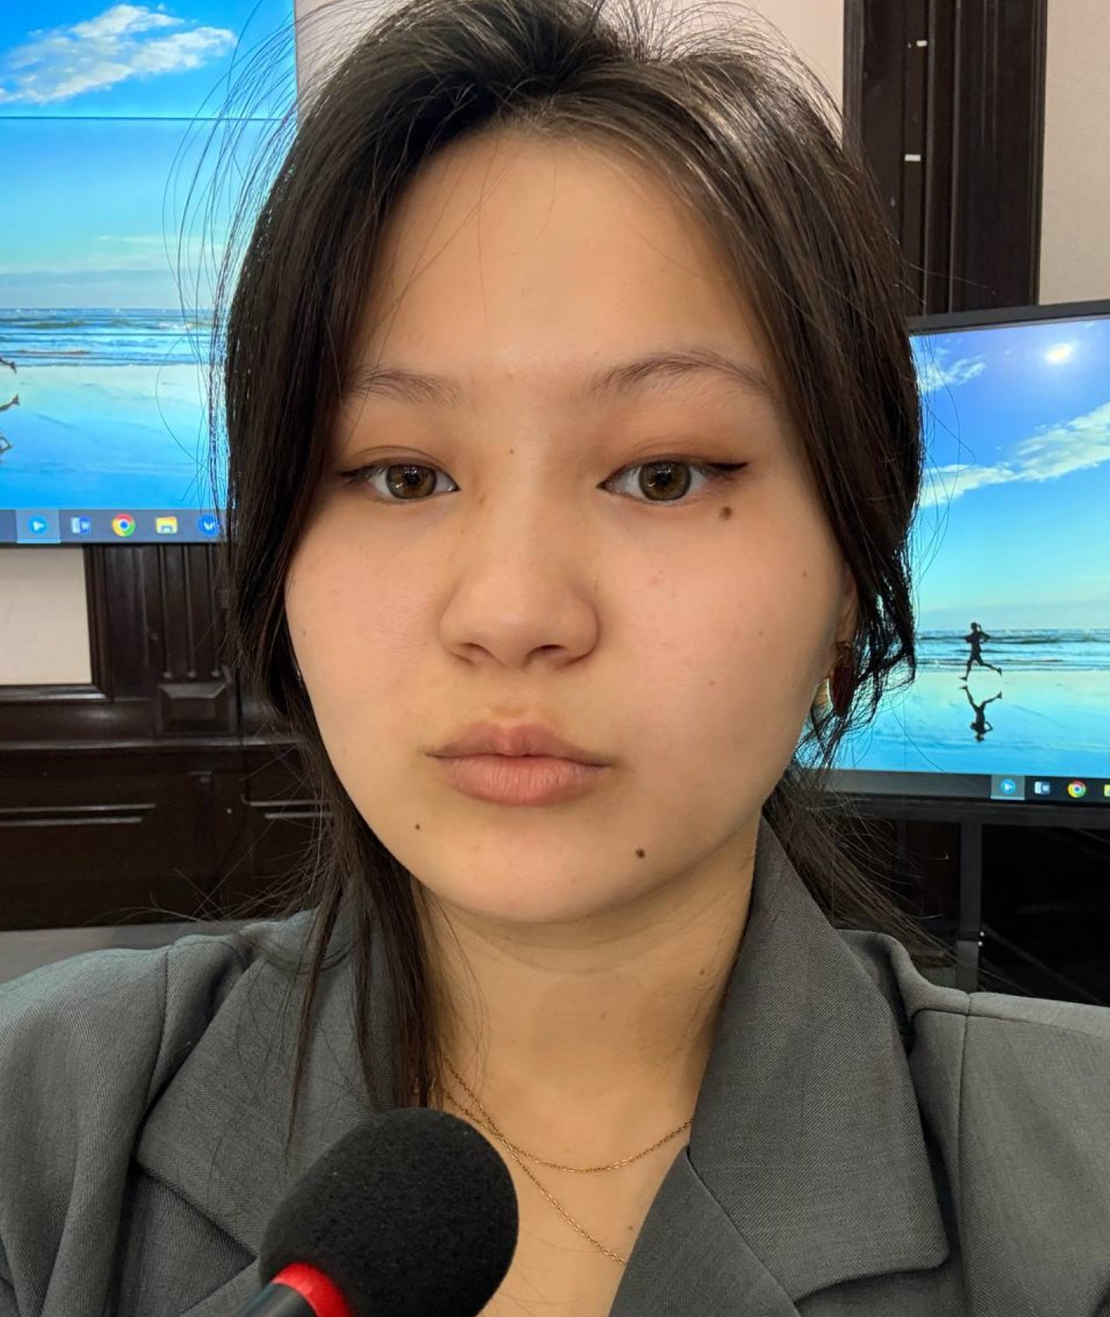
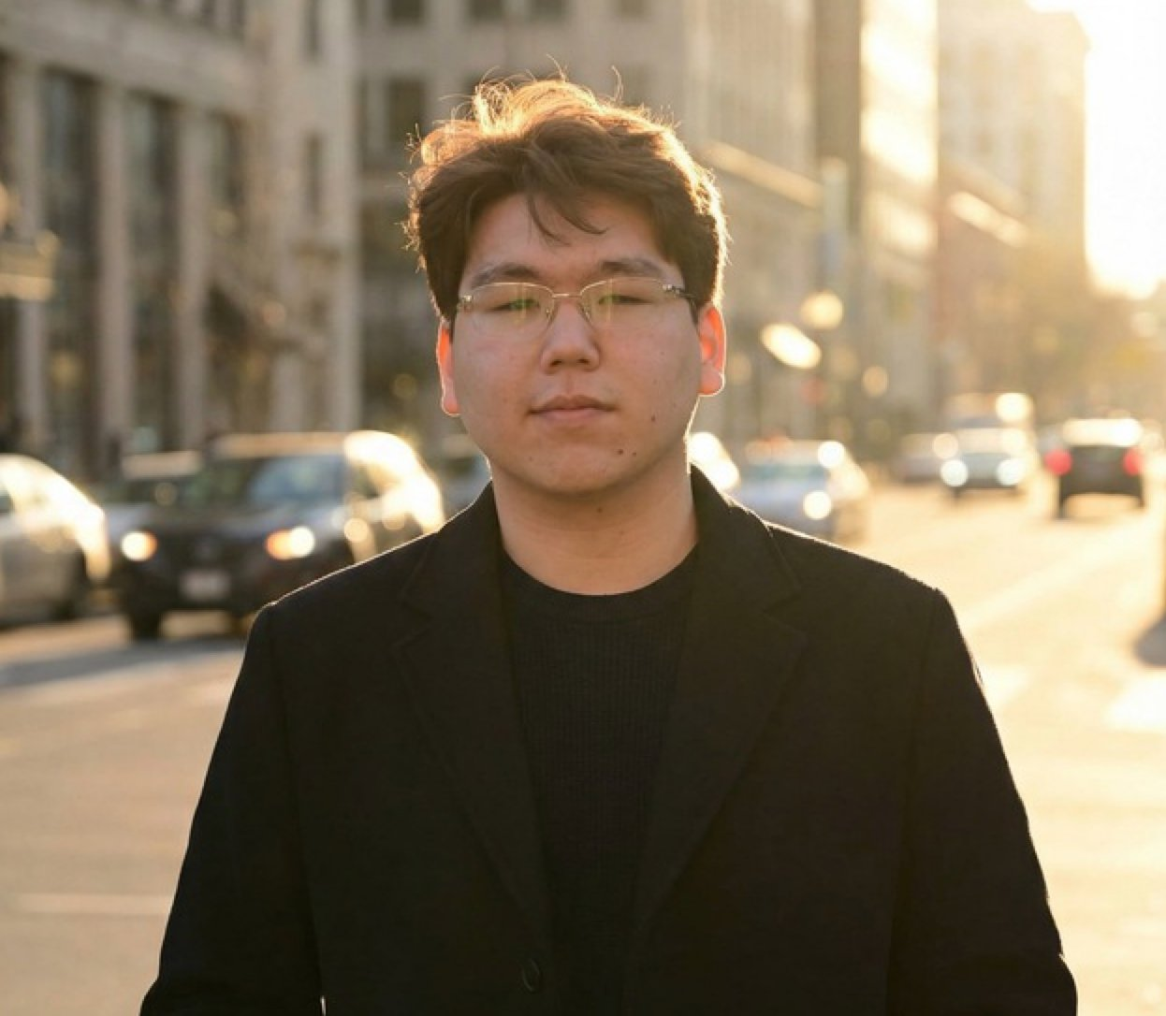
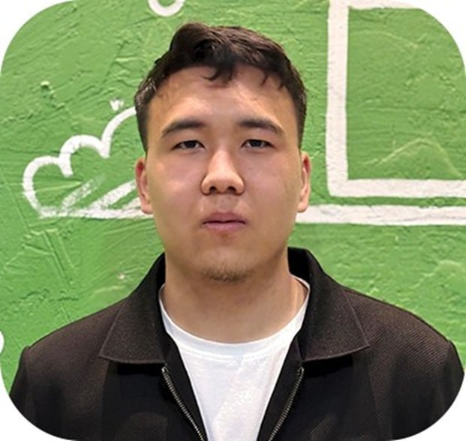
Команда
08
Alyanova Alvina
Madyarov Navruzbek
Asad Seytniyazov
CEO & Основатель
AI-специалист
Lead Developer
• Стратегия и продукт
• Машинное обучение
• Full-stack разработка
• Работа с инвесторами
• Генерация образов
• Архитектура платформы
• Развитие бизнеса
• NLP алгоритмы
• Mobile & Web
💡 Наша команда объединяет бизнес, ИИ и разработку — всё необходимое для масштабирования

Slide 9
Планы и инвестиции
09
🎯 Мы ищем $3000 (Seed Round) для выхода на 10,000 пользователей за 12 месяцев
Распределение инвестиций:
Дорожная карта:
Разработка продукта
40% $1200
Фаза 1 (0-3 мес)
Запуск MVP, 100+ пользователей, фидбэк
Маркетинг и привлечение
30% $900
Фаза 2 (3-6 мес)
Команда (найм)
20% $600
Premium launch
Фаза 3 (6-12 мес)
Операционные расходы
10% $300
1000+ users, Series A подготовка

Slide 10
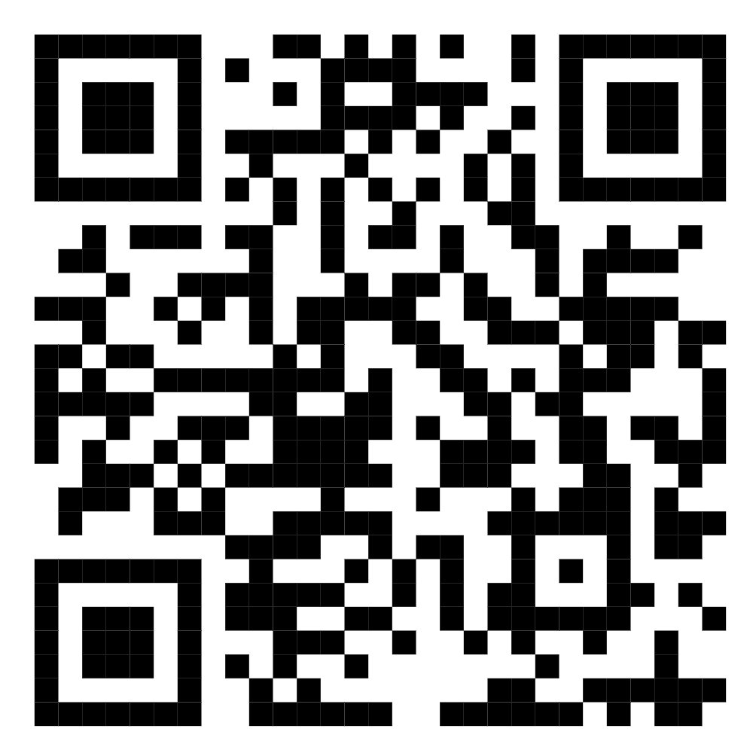
🧠
MnemoMind — запоминать станет просто, весело и навсегда
✉ alvialvina250@gmail.com
🌐 mnemomind-flax.vercel.app
✈ @alyanova_alvi
📞 +998 90 650 25 64
Сканируй →
платформа
Alyanova Alvina | CEO & Основатель | MnemoMind

